Slide 1
Web 系统测试
2.16 探索式软件测试 — 取消测试法

Slide 2
目 录
概述
取消测试应用场景
取消测试发现问题的原因
取消测试法重点关注内容

Slide 3
概述
什么叫取消测试法
启动某个操作然后停止，检查应用程序是否能正常工作

Slide 4
取消测试法应用场景
任何提供取消选项的功能或者较长时间才能完成的功能进行该方法的测试
提供取消、关闭选项的功能有哪些
与网络请求有关的功能
上传/下载过程中的取消
请求数据过程中，刷新
应用启动过程中，取消启动
读写文件、数据库相关的功能
取消按钮、隐藏的取消功能、esc键、alt + F4键、杀进程

Slide 5
取消测试法举例
微信公众号播报过程中，按home键进入桌面，语音播报停止
步骤：
1 进入微信公众号，点击公众号进行播报
2 播报过程中，按home键进入桌面
实际结果：语音播报停止
预期结果：语音播报不会停止

Slide 6
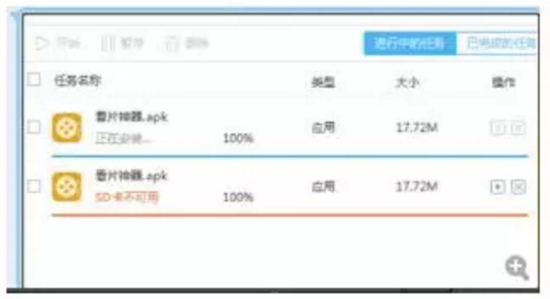
取消测试法举例
小米手机，下载软件，安装时，不点安装，再次触发该软件
步骤：
1 小米手机，点击一个软件的下载按钮；
2 当下载完成并弹出安装确认页面时，不点击按钮
3 再次触发该软件的下载
实际结果：下载器中会出现两个相同的任务
预期结果：下载器中相同的任务只出现一个

Slide 7
取消测试法举例—王者荣耀游戏
类型1：通过不同的行为，取消操作，结果异常
1）在新手任务引导一直点击跳过，到最后界面没有语音播报
2）在音乐引导过程中，输入“我不想听周杰伦的歌”，实际可以识别并播放
类型2：操作终止后，重复执行步骤，结果异常
1）在新手引导过程中，按home键退出至桌面，再启动语音app,新手引导重新开始

Slide 8
取消测试法举例
类型3：某操作终止后，执行其他操作，结果异常
1）启动音乐app，按home键退出至桌面，再启动语音app，音乐界面会先闪一下
2）音乐播放、暂停后，按home键退出，启动语音助手，助手崩溃
3）Fm播放中，按home键退出，启动语音，语音闪退

Slide 9
取消法发现问题的原因
绝大多数与应用程序自我清除能力不足有关。经常出现内部变量数据出现问题、文件状态未更新、系统处于停顿状态使软件不能继续工作

Slide 10
取消测试法重点关注内容
1 测试对象的状态改变后，进行取消操作，程序能正常工作
2 操作被取消后，再次执行，程序能正常工作

Slide 11
总结
什么是取消测试法
取消测试法应用场景
取消测试法实例
取消测试法发现问题的原因
取消测试法重点关注的内容

Slide 12
Question

